Slide 1

GDPR e Altitude
Como a Altitude enquanto organização se prepara para o GDPR
Susana Morujão e Oliveira
Digital Transformation Director
Notes:
Grande passo rumo ao Mercado Único Digital, assente na confiança e com normas comuns sólidas de proteção de dados.
Oportunidade para reestruturar sistemas e organizar de forma consistente todas as atividades de tratamento de dados, tornando a arquitetura empresarial da Altitude ágil para adaptar-se facilmente à evolução do regulamento

Slide 2
GDPR@Altitude
3 linhas de implementação
Arquitetura empresarial e modelação de processos
Auditoria do ciclo de vida dos dados
Governo e modelo operacional
da proteção de dados
Envolvimento de todas as equipas da Altitude desde o início
Âmbito não é específico do departamento Legal ou de IT
Notes:
Arquitectura empresarial representar com uma notação standard os processos de negócio da Altitude

Slide 3
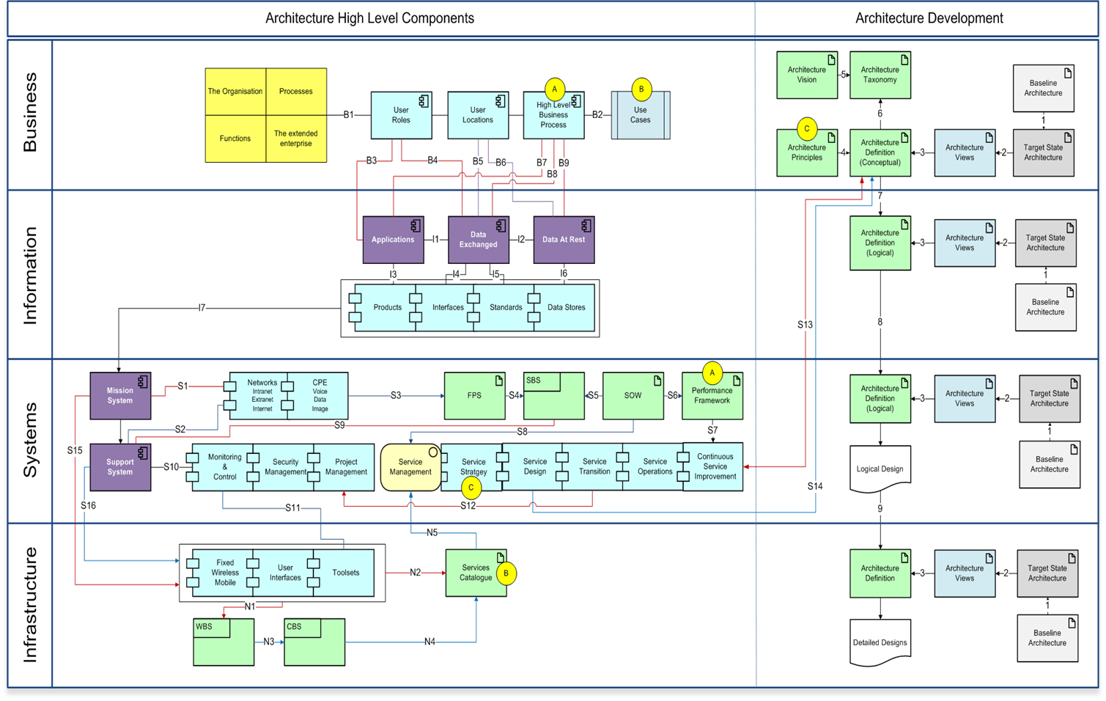
Arquitetura empresarial
Representação alto nível dos dados pessoais e sua localização
Arquitetura empresarial e modelação de processos
Notes:
Arquitectura empresarial representar com uma notação standard os processos de negócio da Altitude

Slide 4







Arquitetura empresarial
Relação dos dados pessoais com a segurança dos nossos sistemas
Arquitetura empresarial e modelação de processos
9001
ARTICLES 30, 32
9001
Notes:
Quando o cliente usa as nossas soluções Xperience na cloud, a Arsys é o nosso hosting provider.

Slide 5
Ciclo de vida dos dados
Alinhamento com o GDPR
Auditoria do ciclo de vida dos dados
Identificar
Gerir
Proteger
Reportar e Monitorizar
De acessos indevidos ou remoção inadvertida.
Falhas de segurança e controlar acessos
Como os dados são acedidos, tratados e apagados.
Se dados são privados e licitude do processamento.
Notes:
Para cada atividade de processamento de dados em cada processo de negócio, verificar o ciclo de vida dos dados:

Slide 6



Ciclo de vida dos dados
Alinhamento com o GDPR – medidas a implementar
Auditoria do ciclo de vida dos dados
ARTICLES 6, 13-20, 32, 33, 40
Assegurar:
  acessos controlados
  atividades monitorizadas
  dados pessoais anonimizados
  backups
Rever todos os contratos para explicitar as atividades de processamento necessárias
Formar os colaboradores na proteção dos dados
Rever política de retenção de dados
Notes:
Rever todos os contratos para detalhar as atividades de processamento necessárias para a prestação dos serviços e os acessos necessários
Formar os engenheiros de suporte e implementação no Código de conduta de proteção de dados, com base nos princípios de Privacy by Design e Privacy by Default
Definir e implementar política de remoção de dados
Assegurar que os sistemas envolvidos têm os acessos controlados, as atividades monitorizadas, dados pessoais anonimizados e as backups asseguradas
Em caso de intervenção remota à infraestrutura do cliente, gravar sessão e associar com a atividade de processamento que lhe deu origem

Slide 7
Governo da proteção dos dados
Abordagem faseada
Governo e modelo operacional
da proteção de dados
Fase 1: Transformação
Manter a organização atual
Equipa multidisciplinar (data protection committee)
Foco na implementação do plano
Definição de novos processos e ferramentas
Fase 2: Continuidade
Transição faseada para as novas responsabilidades
Consolidação do papel do encarregado de proteção de dados
Foco nos pedidos relacionados com a proteção de dados
Melhoria processos e ferramentas
Notes:
Arquitectura empresarial representar com uma notação standard os processos de negócio da Altitude

Slide 8
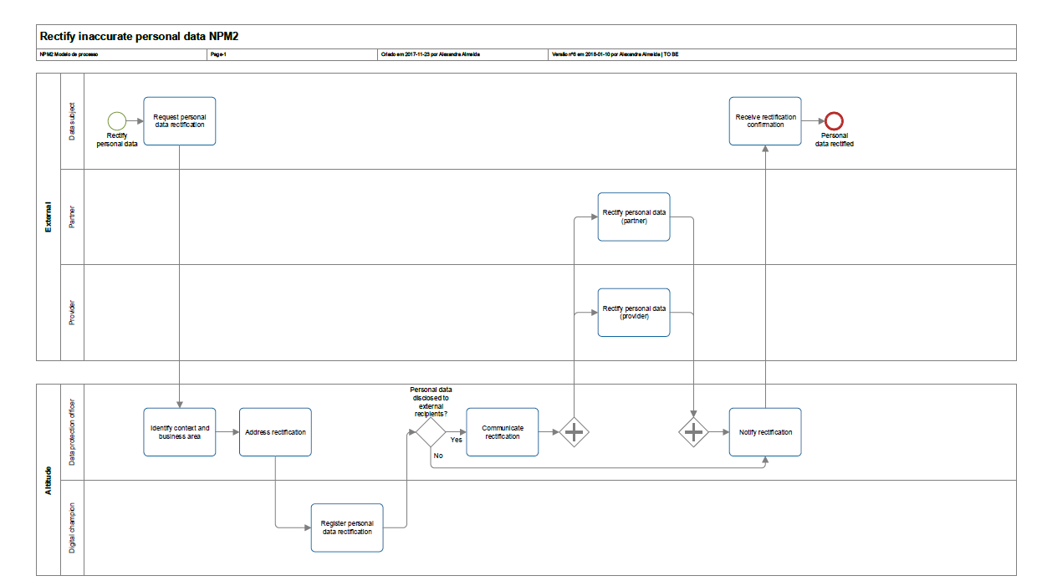
Governo da proteção dos dados
Novos processos para proteção de dados
Novo processo | GDPR Article
Provide information | 13, 14
Request for consent | 7
Withdraw consent | 19
Access personal data | 15
Rectify inaccurate personal data | 19
Manage objections | 21, 19
Provide data portability | 20
Erase personal data | 19
Ensure data protection by default and by design | 25
Manage data protection complaints | 77
Notify data breach | 33,34
Record processing activities | 30
Data protection impact assessment | 35
Request prior consultation | 35,36
Accomplish supervisory authority instructions | 58
Manage data protection judicial action | 79
Governo e modelo operacional
da proteção de dados
Notes:
Arquitectura empresarial representar com uma notação standard os processos de negócio da Altitude
Cerca de 20 novos processos

Slide 9
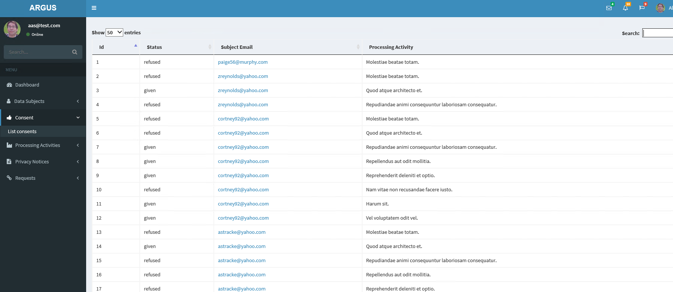
Governo da proteção dos dados
Portal da Proteção de Dados
Lista de todos os titulares dos dados tratados pela Altitude
Lista de todos os pedidos relacionados com a proteção de dados
Notes:
Colaboradores, Clientes, Parceiros, Prospects, Formandos, Candidatos

Slide 10
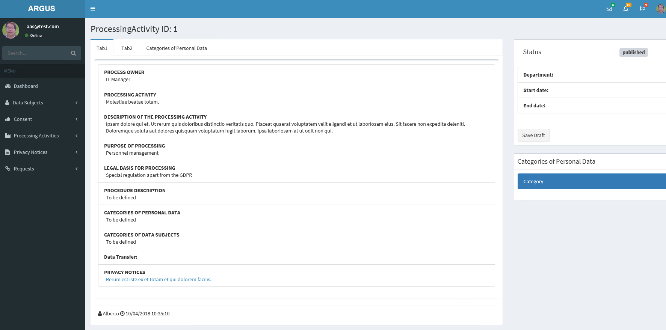
Governo da proteção dos dados
Portal da Proteção de Dados
ARTICLES 13-20, 30, 39
Registo de todo o tipo de processamento
Licitude/consentimento
Categorias de dados recolhidos
Processo de negócio associado
Subcontratantes
Sistemas de tratamento dos dados
Notes:
Arquitectura empresarial representar com uma notação standard os processos de negócio da Altitude

Slide 11
OBRIGADA

